Slide 1
亚洲金属
第9届全球铝土矿原料峰会
印度铝土矿市场
主讲人:
穆拉里德哈兰.特依凯特
(CEO、董事会成员 )
印度磁性矿产资源私人有限公司

Slide 2
风险警示和免责声明
本报告可能包含一些前瞻性陈述，实际结果可能与明示或暗示的内容出现本质或实质上的差别。本报告不代表磁性矿产资源私人有限公司的建议和预测。
报告所表达的观点仅为主讲人的个人观点，可能包含摘自未经独立核实的公开资料的相关信息。任何人未对本报告任何信息的准确性、完整性或可靠性做出任何承诺和保证。

Slide 3
铝价值链
铝土矿
氧化铝
铝
数据来源:
美国地质调查局、2018年1月矿物商品概述
广阔的全球资源基地
逐渐脱离伦铝
需求涨势强劲
品位和位置是价值的主要驱动力
纵向整合度高
近期供应过剩
中国国内品位下降
中国以外资本集约度高
一季度水电冶炼厂具有竞争优势
4-6吨铝土矿
2吨氧化铝
1吨铝

Slide 4
铝需求增长已超过其他所有大宗商品
大宗商品需求增长
全球市场累计增长
钢铁 铝 煤 玉米 PVC GDP 铅 镍 锌 铜 小麦 油
数据来源：必和必拓、经济学人智库、美国农业部有机认证、化工市场情报、澳洲能源认证、亨特咨询、国际能源署、美国能源信息署

Slide 5
铝需求增长预期良好
电解铝需求
百万吨
全球（除中国外）
中国
数据来源：
力拓2015年12月报告
原料争夺将继续
全球资源受限

Slide 6
全球 氧化铝冶炼厂和铝土矿矿山产量及铝土矿储量
氧化铝产量
铝土矿产量
铝土矿储量
美国
澳大利亚
巴西
加拿大
中国
德国
希腊
几内亚
圭亚那
印度
印度尼西亚
爱尔兰
牙买加
哈萨克斯坦
马来西亚
俄罗斯
沙特阿拉伯
西班牙
乌克兰
越南
其他
总计（约）
数据来源:
美国地质
调查局、2018年1月矿物商品
概述
* e代表估计值。W代表保留数据，以免披露公司专有数据。
**单位均为千干公吨，除非另做说明。储量指可行性开采量。

Slide 7
3国66%铝土矿储量
十亿吨
几内亚
中国
马里
牙买加
委内瑞拉
印度
越南
数据来源：罗斯基尔、水力分析报告
印度尼西亚
喀麦隆
巴西
澳大利亚
大联盟（排名1-3）
中联盟（排名1-11）；每国>全球储量的2%
铝土矿总量（单位：十亿吨）：包括储量、矿山资源量*和未开发资源量**
潜在储量（单位：十亿吨）：目前运行矿山***

Slide 8
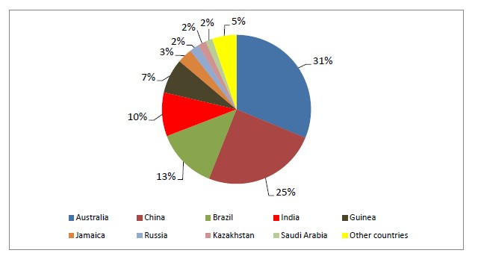
2016年全球铝土矿产量
数据来源: CARE,
美国地质勘探局
澳大利亚
中国
巴西
印度
几内亚
牙买加
俄罗斯
哈萨克斯坦
沙特阿拉伯
其他国家

Slide 9
印度铝土矿介绍
新政府锐意开拓，印度工业状况有望迅速转变。
政府出台《2015年矿产（拍卖）规则 》，规定包括铝土矿在内的大部分金属矿将用于拍卖。
已获批铝土矿没有发生改变。
其他铝土矿和矿山将被拍卖，并优先考虑终端用户及附加价值。
修正案旨在引入竞标，所有采矿租约只能通过竞标或电子拍卖途径获得。
虽然最近通过的新采矿法将有助于简化采矿租约的分配和续租流程，但因对地区矿产基金（ DMF ）和国家矿产勘探信托基金（NMET）的支出增加，将导致矿产成本增加。
DMF旨在援助受灾地区开发；NMET旨在通过设立机构协助矿产勘探，并巩固矿产基地。

Slide 10
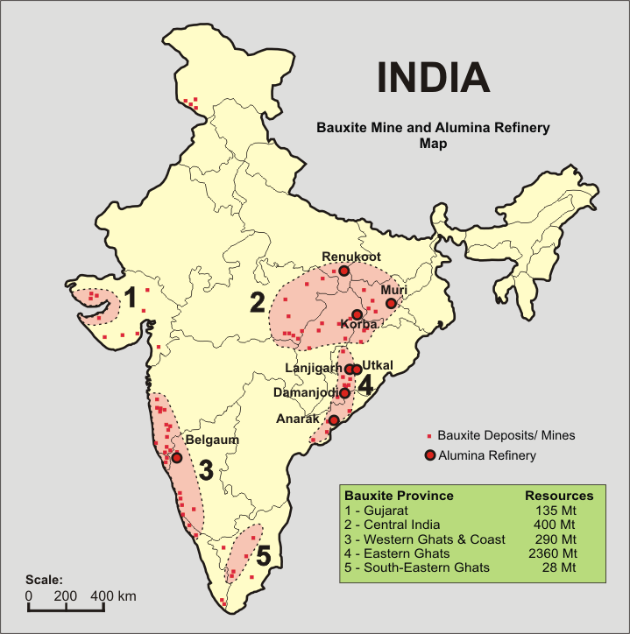
印度潜在铝土矿
印度
铝土矿山和氧化铝冶炼厂分布图
雷努科奥特
东高止山脉是印度最大的冶金级铝土矿带，拥有约24亿吨的红土铝土矿。
穆里
科尔巴
兰吉加尔
乌特卡尔
达曼乔迪
阿纳拉克
铝土矿床/矿山
氧化铝冶炼厂
贝尔高姆
铝土矿省份
1 - 古吉拉特邦
2- 中印度
3- 西高止山脉和沿岸
4- 东高止山脉
5- 东南高止山脉
资源量

Slide 11
印度潜在铝土矿
印度铝土矿储量5.93亿吨，其中包含大量天然三水铝土矿。
印度矿业局统计的152座矿山中包含134座私营矿山和18座国有矿山。
奥里萨邦矿山产量最大，其次是古吉拉特邦、贾坎德邦和马哈拉施特拉邦。
充足的铝土矿储量使印度成为铝土矿净出口国。铝土矿主要用于生产氧化铝，此外还用于耐火材料、磨料、化学制品、矾土水泥和支撑剂等其他产品。
印度铝行业虽潜力较大，但到目前为止，其发展相对低迷。
虽然印度过去发布了大量公告，但其中只有3个新氧化铝项目可以落实。然而由于上届政府政策执行不力，其中2家冶炼厂正在努力争取指定的铝土矿配额。
尽管韦丹塔氧化铝厂当地没有铝土矿，但凭借其从印度其他邦以及几内亚、马来西亚和塞拉利昂进口的铝土矿，该厂已启动冶炼厂。这为印度铝业发展带来希望。

Slide 12
印度优势：
不同于中国，印度拥有丰富的红土氧化铝，经粉碎和筛选后可用于冶炼，以除去部分二氧化硅。
韦丹塔（Vedanta）已开始使用当地低氧化铝（35-40%）高硅（5-8%）红土矿并将其与低硅进口铝土矿混合。
经过适当选矿，红土矿（主要为三水铝石）也可用于出口。

Slide 13
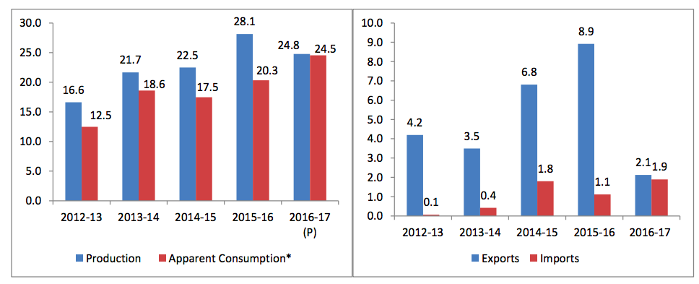
印度铝土矿出口
印度继续从古吉拉特邦（Gujarat）和马哈拉施特拉邦（Maharashtra）出口铝土矿，出口量约200万吨。
印度主要出口氧化铝40-42% 硅6-8%（活性80%）三水铝石。
铝土矿产量和消耗量（百万吨）
铝矿石进出口趋势（百万吨）
产量
显性消耗量
出口
进口
数据来源：印度矿山局
数据来源：印度矿山局、印度外贸总局
Magnetic Minerals Resources Pvt. Ltd.

Slide 14
铝土矿规格及价格分国别统计
铝土矿规格 | 原产地 | 离岸价 | 到中国运费 | 中国到岸价
三氧化二铝45%min;二氧化硅12%max | 印度尼西亚 | 25 - 26 | 7 | 32 - 33
三氧化二铝48%min;二氧化硅8%max | 印度尼西亚 | 41- 42 | 7 | 48 - 49
三氧化二铝45%min;二氧化硅2%max | 几内亚 | 34 - 36 | 21 | 55 - 57
三氧化二铝50%min;二氧化硅4%max | 巴西 | 42 - 44 | 23 | 65 - 67
三氧化二铝52%min;二氧化硅10%max | 澳大利亚 | 33 - 34 | 12 | 45 - 46
三氧化二铝52%min;二氧化硅1.5%max | 加纳 | 47 - 48 | 20 | 67 - 68
三氧化二铝52%min;二氧化硅2%max | 所罗门 | 39 - 40 | 9 | 48 - 49
三氧化二铝43%min;二氧化硅6%max | 印度 | 29 - 30 | 11 | 40 - 41
三氧化二铝45%min;二氧化硅8%max | 印度 | 26 - 27 | 11 | 37 - 38
三氧化二铝40%min;二氧化硅5%max | 马来西亚 | 33 - 34 | 6 | 39 - 40
三氧化二铝46%min;二氧化硅12%max | 马来西亚 | 33 - 34 | 6 | 39 - 40
三氧化二铝45%min;二氧化硅5%max | 马拉西亚 | 44 - 45 | 6 | 50 - 51

Slide 15
印度铝市场前景
印度是全球铝成本最低的国家之一，因其原料容易获得，且劳动力成本相对较低。
过去十年，铝需求不断增加，因此印度国内主要冶炼厂产能扩大。随着新铝产能增加，印度的目标不仅在于满足国内需求，更希望在国际铝市场上发挥重要作用。
鉴于印度政府采取各种措施造成国内需求增长，预计印度铝产量将随之增加，过剩库存将继续用于出口。
随着冶炼商产能增加，印度铝产量有望随国内需求一同增长。因具有低成本优势，过剩产量或将用于出口。
铝消费正在增加。印度政府提出的改革方案，如“印度制造”、“智能城市”、“农村电气化”以及根据国家电力政策重点建设可再生能源项目，均有助于推动铝消费增长。
研究中心预计，未来2-3年，铝消费复合年增长率有望达到3.5%。电力传输和汽车行业的发展可能推动消费增长。
建筑和耐用消费品市场需求或依旧低迷，但包装行业可能会支撑国内需求。铝土矿和氧化铝消耗量有望与国内铝产量呈现相同走势。
铝价回升的主要原因之一在于中国的经济举措，以及对铝的新需求。

Slide 16
磁性矿产资源私人有限公司简介
磁性矿产资源私人有限公司（CIN No. U74999GJ2017PTC100001）是一家销售公司，由位于古吉拉特邦贾纳加尔的肖努亚矿山矿产公司（Shaurya Mines and Minerals）100%控股。
肖努亚矿山矿产公司位于印度古吉拉特邦，是一家独家采矿公司，主要从事铝土矿的开采和挖掘。
公司有铝土矿出口许可，可出口铝土矿至海外各铝厂，同时也可向印度国内铝厂销售。
公司位于印度古吉拉特邦，今年出口配额800万吨；矿山资源储量约2亿吨。
公司从古吉拉特邦奥哈（Okha）港口出口，在锚点利用起重船载货。港口距矿山约70公里，港区通常存放10万公吨库存。
港口泊位与锚点之间的距离约2海里。公司基础设施先进，可将铝土矿从矿山转移至古吉拉特邦奥哈港口的指定区域。公司后勤基地完善，可通过驳船在泊位和锚点间进行货物运输。

Slide 17
我司铝土矿规格如下：
产品 | （三水）铝土矿块
原产地 | 印度
三氧化二铝 | 45% Min
二氧化硅 | 8% Max
游离水分 | 10% Max
大小 | 0mm-150mm>95%
装货口岸 | 印度西海岸一安全港口
装载率 | 10000MT PWWDSHINC

Slide 18
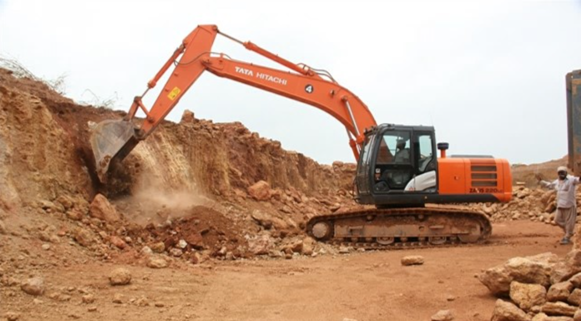
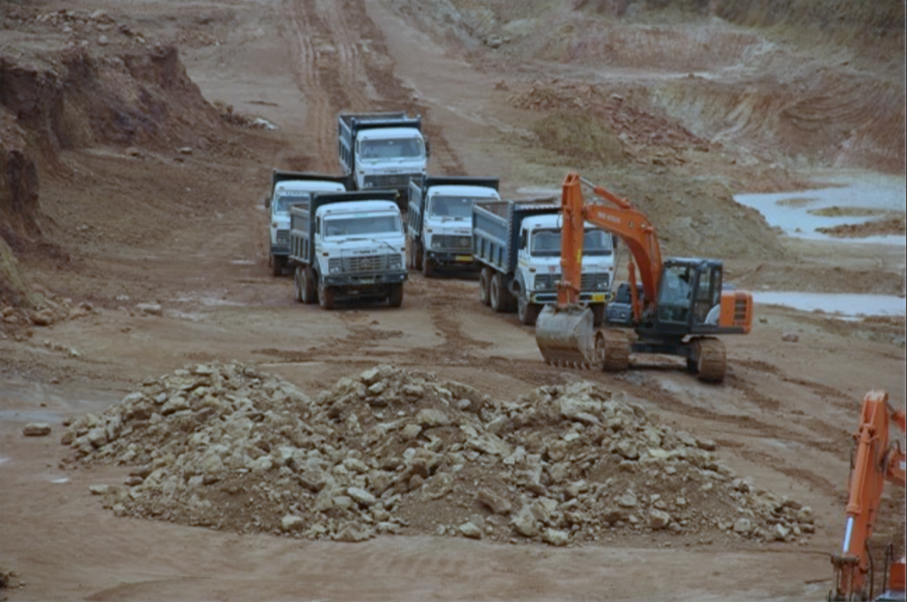
采矿图1

Slide 19
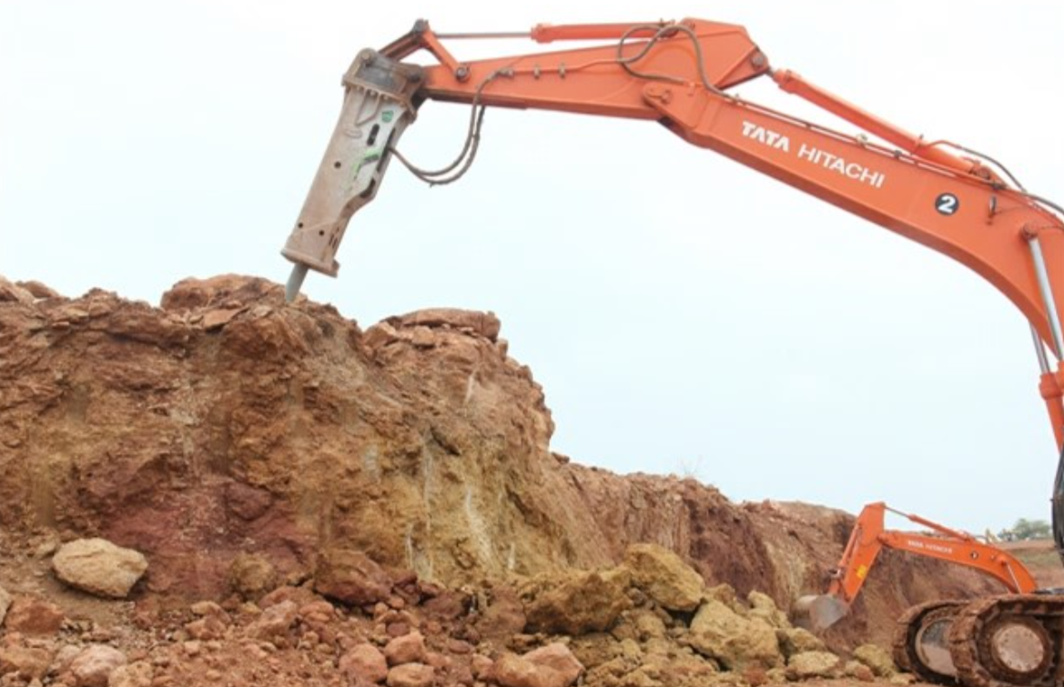
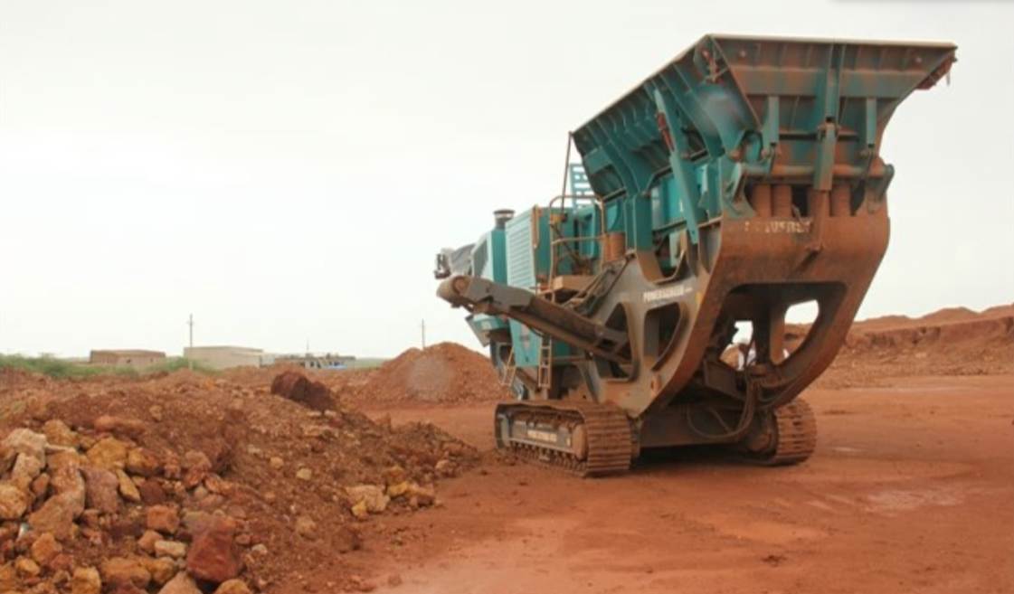
采矿图2

Slide 20
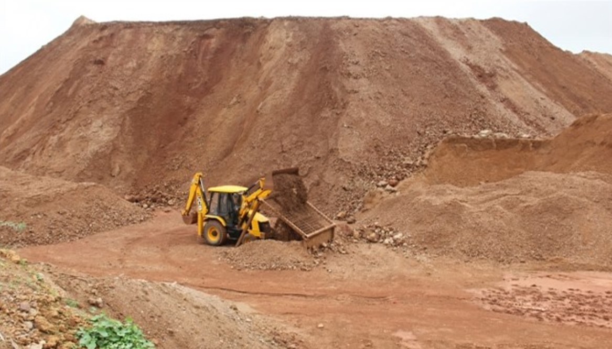
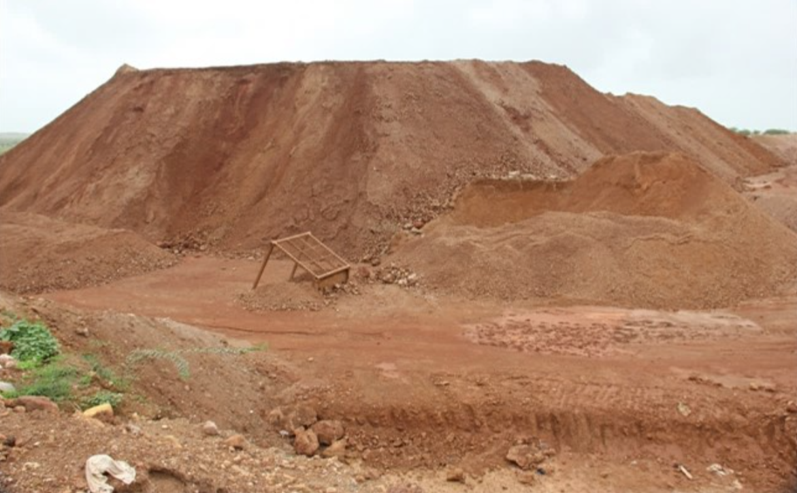
采矿图3

Slide 21
联系我们：
我们有意与优秀买家及终端用户合作并签订长期合同。如有需要，请联系：
Muralidharan Thoykkat
CEO 、董事会成员
​电话：+91 9820047419
邮箱：murali@mmruniverse.com
​
Deepak Rana 市场部总经理 ​电话：+919873766300
邮箱：deepak.rana@mmruniverse.com
Magnetic Minerals Resources Private Limited
1st Ground floor, Shivranjani Apartment,
Vardhman Mahavir Marg, Palace Ground Road,
Jamnagar 361008 Gujarat, India
www.mmruniverse.com
Shaurya Mines & Mineral
1st Ground floor, Shivranjani Apartment,
Vardhman Mahavir Marg, Palace Ground Road,
Jamnagar 361008 Gujarat, India

